Slide 1
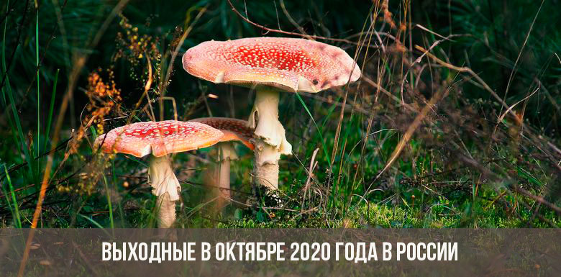
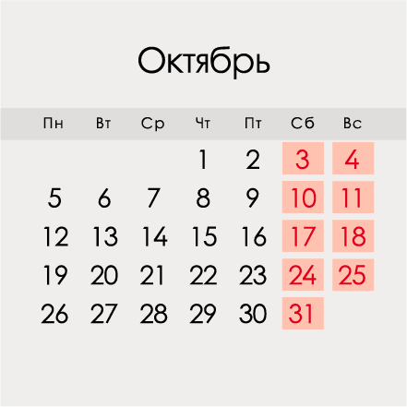
День учителя

Slide 2
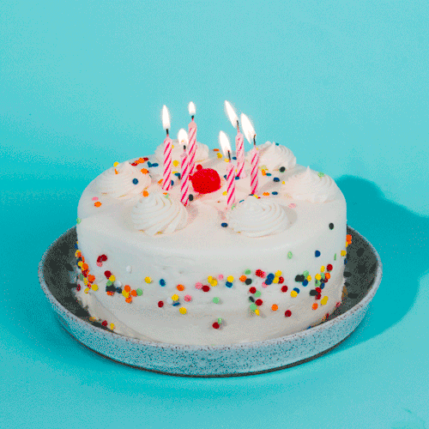
Дни рождения
Лина и Иполит
02 10 Беренис (2 класс)
04 10 Оноре (3 класс)
06 10 Зиад (4 класс)
08 10 Лина (6 класс)
09 10 Флёр (5 класс)
10 10 Иполит (6 класс)
11 10 Давид (3 класс)
12 10 Адриен (3 класс)
18 10 Этан (2 класс)
24 10 Гийом (4 класс)
26 10 Саша (3 класс)

